Slide 1
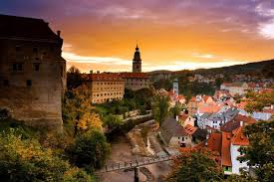
Тема: Національні страви Чехії

Slide 2
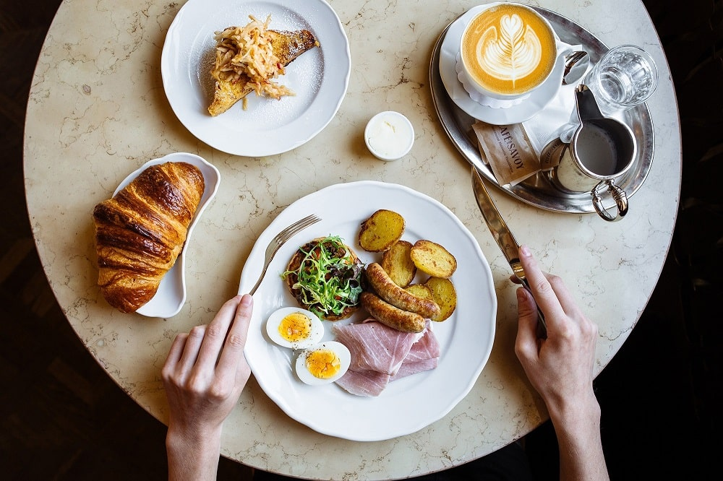
Що варто скуштувати туристам?
Кожен турист неодмінно повинен пробувати щось з місцевої кухні тієї країни, яку він відвідує. Це потрібно не просто, щоб втамувати голод, а й для того, аби заглибитись у звичаї та культуру певного народу. Чеська Республіка – духовно багата країна, неодмінно вразить архітектурою, історією.
Не варто забувати, що вона може вас порадувати й гастрономічними особливостями. Чеська кухня формувалась не одне сторіччя, тому чехам точно є чим вас здивувати. Не важливо, ви приїхали на роботу в Чехію чи для відпочинку як турист, ви багато втратите, якщо не спробуєте чеські національні страви.

Slide 3
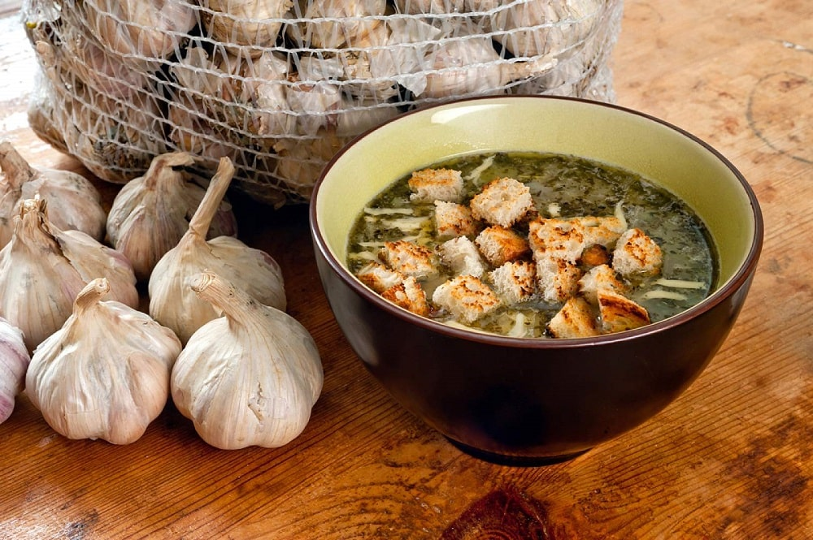
ТРАДИЦІЙНІ ЧЕСЬКІ СУПИ
На перший погляд, супи – це дуже банально. Так можуть думати лише ті, хто не пробував їх саме в Чеській Республіці. Якщо в Україні обожнюють рідкі супи, то чехи навпаки: чим густіша консистенція страви, тим вона смачніша. Зазвичай такі супи готуються на м’ясному бульйоні, додаючи різноманітні інгредієнти, аби зробити кисло-солодку смакову гамму.
Для цього використовують такі продукти: квашену капусту, яблука та кисле молоко. Обов’язковою родзинкою супів є приправи, найпопулярніші з них – це імбир, лавровий лист, паприка, чебрець, перець, а також свіжа зелень. Загущують супи за допомогою манни, борошна та яєчних жовтків.

Slide 4
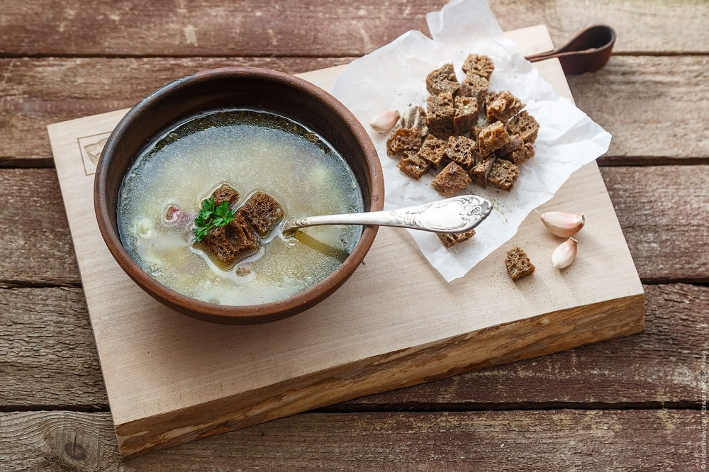
Найпоширеніші супи:
- Суп-гуляш
Цей суп вважають сезонним, подають його в холодний період. Прийнято подавати дуже гарячим, щоб людина змогла краще відчути аромат та тепло блюда. Він навіює атмосферу домашнього затишку та сімейного вогню. Головний інгредієнт – це велика кількість яловичини.
- Кулайда
Національна страва кулайда надзвичайно ситна. Її основу складають гриби та картопля, які й створюють таку густу консистенцію.
- Зелнячка
Зелнячка – капусняк, який готується з копчених ковбасок та кісточок. Вважається однією з найстаріших чеських страв.

Slide 5
ДРУГІ БЛЮДА ЧЕХІЇ
Важливий факт: чехи беззаперечні м’ясоїди, тому більшість других страв пов’язані з цим продуктом. Тому, хто вже бував в Чехії, обов’язково згадаються запашні реберця в меду чи коліно вепра, якщо ж ні, то в перспективі неодмінно варто їх скоштувати.
Найпопулярніше м’ясо серед чехів – свинина, друге місце посідає – курятина, ну а третє – яловичина. М’ясо подається з гарніром. Риба не така популярна, проте страви з коропа та форелі досить поширені.

Slide 6


Запечене свиняче коліно. Блюдо, з яким у більшості туристів асоціюється Чехія. Головна страва чеської кухні готується зі свіжої свинячої рульки - частини від середини гомілки до середини стегна. Пекти рулька може по-різному. Концептуальна відмінність більшості рецептів - у відсутності або наявності стадії відварювання. За традиційним рецептом рулька спочатку відварюється в бульйоні або пиві з додаванням різних коріння (селери, моркви), цибулі, часнику і спецій, а потім запікається на грилі.
Запечені свинячі реберця в меді.
«Родзинкою» цього рецепта є спеціальний маринад на основі меду. Перед запіканням реберця тривало маринуються, а потім довго запікаються на повільному вогні, через що практично тануть у роті;

Slide 7


-Свічкова на сметані. Тушкована з молодої яловичини або телятини вирізка під соусом. Для цієї страви м`ясо відбирається особливо ретельно, а перед приготуванням маринується в спеціях протягом 1 - 2 діб. Ключову роль в смаку готового блюда грає соус. Він готується на основі тушкованих в м`ясному бульйоні овочів, які потім збиваються до пюреобразного стану.
- Вепро-кнедлі-зело. Ще одне старовинне чеське блюдо з запеченої свинини, кнедликів (особливого чеського «хлібного» гарніру, але про них трохи пізніше) і тушкованою квашеною капусти. За славною чеської традиції рясно заливається густою підливкою.

Slide 8


Запечена форель.
Одне з нечисленних рибних страв чеської кухні. Риба запікається з лимоном і прянощами - розмарином, чебрецем, часником, перцем. Запікають рибу різними способами - на грилі, на вугіллі, в фользі;
Запечений короп.
Ще одне з небагатьох в чеській кухні рибних страв, яке можна назвати головним різдвяним блюдом країни. Традиційно подається до святкового столу на Різдво.

Slide 9
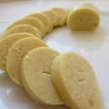

Чеські гарніри
-Кренделики
Чеські ж кнедлики отримали офіційний статус одного з головних національних символів країни, а кожна поважаюча себе чеська господиня знає принаймні три рецепта самих «правильних» кнедликов власного приготування: картопляних, борошняних (хлібних) і солодких.

Slide 10
З традиційних гарнірів в чеській кухні можна виділити:
- класичний картопля фрі. Чехи взагалі дуже люблять картопляні гарніри, тому ви можете зустріти в меню картопля в самих різних варіантах - відвареної, запечений, зі смаженим беконом, часником, кропом і т.д .;
- картопляне пюре. Чудово підходить до м`ясних страв з густими соусами і рибі;
- крокети. Обсмажені у фритюрі кульки з картопляного пюре. Можуть мати форму невеликих паличок, трояндочок і інші;
- тушкована кисла капуста. Ще один популярний чеський гарнір. Подається як самостійно до других страв, так і в складі складних гарнірів. Ідеально поєднується з свинячий гомілку, утопенцамі, запеченими реберцями та іншими традиційними стравами чеської кухні. Може готуватися з білокачанної і червонокачанної капусти, з додаванням лаврового листа, кмину, журавлини, брусниці, моркви.

Slide 11
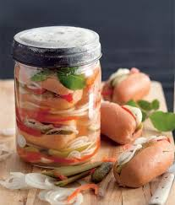
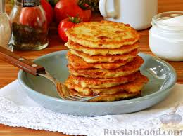
Закуски
Утопенці – гострі мариновані шпекачки.
Брамборак – холодні картопляні млинці.

Slide 12
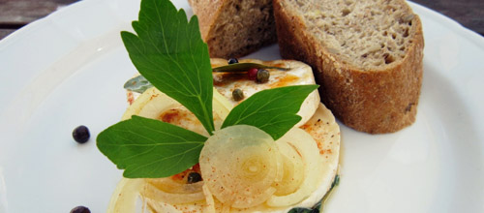
Маринований гермелін – гострий маринований сир, що подається з
журавлиним або часниковим соусом.
Гермелін стане прекрасною закускою до молодого червоного або білого вина. Сир подають разом зі свіжим хлібом і виноградом. Маринований або смажений Гермелін буде відмінною закускою до пива.

Slide 13
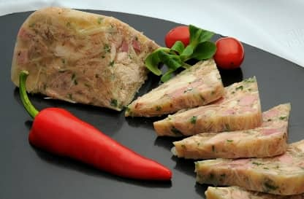
Тлаченка - щось середнє між зельцем і міцним холодцем. Це популярне чеське блюдо, яке подають на закуску до пива, посипають цибулею і перцем, а також поливають оцтом, доповнюють хлібом і зеленню.
Чехи знають толк в м'ясних закусках - переконуєшся черговий раз, коли пробуєш їх ковбаски або сальтисон.
Особливо хороша Тлаченка - варене пресоване виріб зі свинячих ніг, рульки, мови, серця і нирок.

Slide 14
Чеські десерти
Найзапекліші мандрівники, які куштували чеську кухню, завжди виділяють саме десерти. Вони в Чехії – найрізноманітніші. Любителі смаколиків точно знайдуть, що спробувати автентичного в цій кулінарно-багатій країні.
Кренделики. І знову вони: ванільні, макові, вершкові, медові, фруктові. Цей список можна продовжувати й далі.
Трдло – класичний калач циліндричної форми, обсипаний цукром та корицею. Зазвичай випікають прямо на вулиці. Типова вулична чеська випічка, яку можна знайти в будь-якому місті держави: як у великому, так і в маленьких.
Оплатки – тоненькі вафлі круглої форми з начинкою (фруктова, шоколадна, лікерна, трав’яна, ванільна начинки).
Штрудель – листковий рулет з яблучною начинкою, з додаванням кориці та горіхів. Іноді подають з морозивом та збитими вершками.

Slide 15
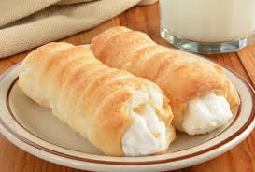
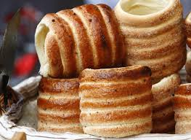
Трдло
Без начинки
З начинкою

Slide 16
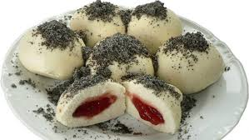
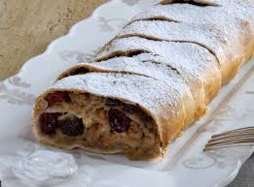
Кренделики
Штрудель

Slide 17
Чеське печиво ‘’Божі милості’’
Інгредієнти:
Борошно - 200 гр
Молоко - 50 мл
Яйце - 1 шт
Ванільний цукор - 1 ч. Л.
Масло вершкове - 1 ст. л. (розтопити)
Ром - 1 ч. Л.
Рослинна олія - ??для смаження
Цукрова пудра - для посипання
Як приготувати
Борошно просіяти гіркою, в центрі зробити поглиблення і вбити туди яйце.
Всипати ванільний цукор, влити олію і ром.
Помішуючи, влити молоко.
Замісити тісто щільне і залишити під рушником на 30 хвилин.
Потім, розкачати, вирізати формочками фігурки і обсмажити з двох сторін у великій кількості розігрітого масла.
Посипати готове печиво цукровою пудрою.

Slide 18
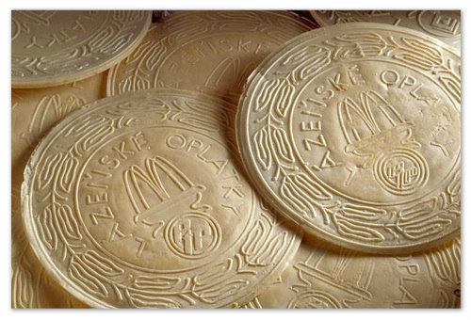
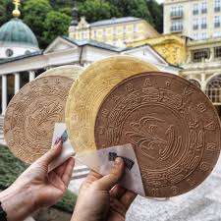
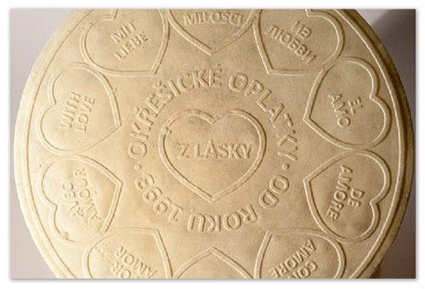
Оплатки

Slide 19
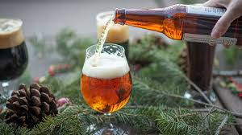
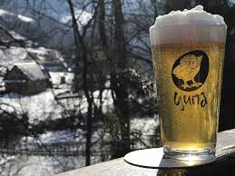
Культ пива
Близько 500 видів пива, величезні відомі пивоварні як «Pilsner» або «Budweiser», а також ті, менші, місцеві пивовари, які нічим не гірші за відомих, – це невід’ємна частина чеської традиції.
Ритуалом є не лише виробництво пива, але навіть спосіб його подачі та пиття.
Гурмани і спеціалісти в цій сфері вважають, що пиво повинне наливатися поволі, ніби намащуватися, оскільки від цього залежить найважливіше – кількість і якість піни в кухлі.

Slide 20
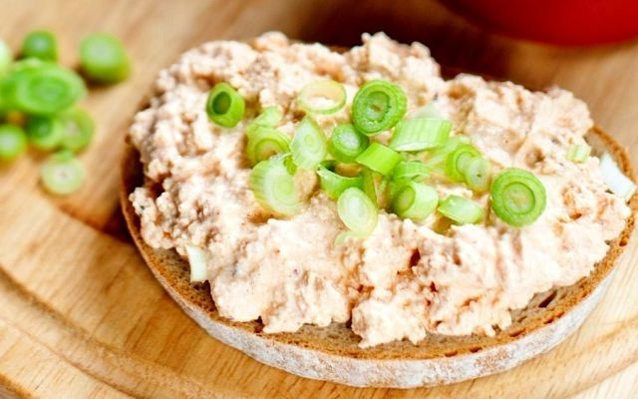
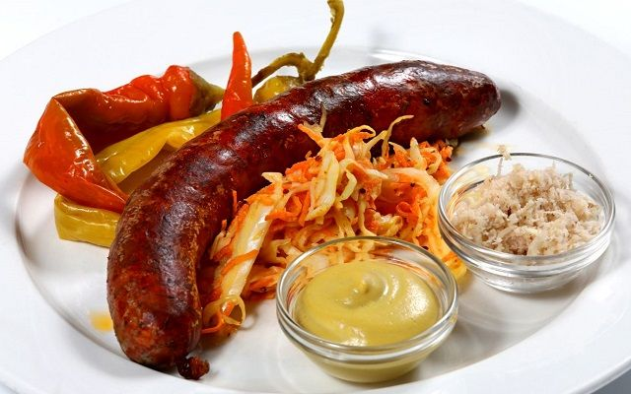
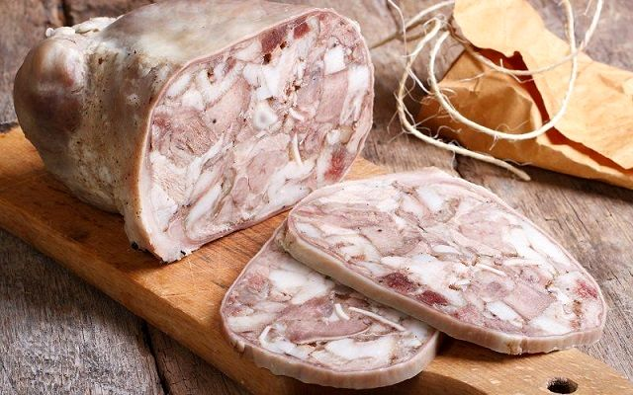
Пивні делікатеси
Традиційну чеську кухню не можна назвати дієтичною, але вона відмінно йде з дуже смачним чеським пивом. Чеське пиво просто прекрасне! Але що, якщо Ви в пани або в пивній і раптом зголоднієте? Не хвилюйтеся. Добрі старі чехи цю проблему розв'язали декілька століть тому. Не дивуйтеся, коли в меню побачите спеціальну пропозицію ніби "Від великої спраги і голоду". Це їжа або закуски, які особливо добре йдуть з пивом.

Slide 21
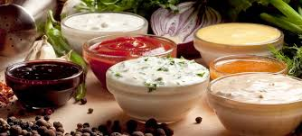
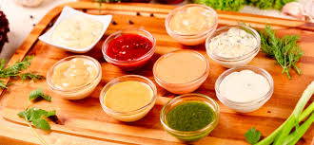
Соуси
Чехи дуже люблять соуси. Їх дуже багато - огірковий, томатний, з хріну, кроповий, часниковий, цибульний.
Смак соусу залежить від якості початкових продуктів. Ще в середні століття соуси були одним з улюблених видів їжі. Тоді соус називали йіха.
Основою такого соусу служила каша, яка виходила в результаті підсмажування муки на жирі. Її розбавляли водою, вином і навіть пивом, додавали спеції, корінці.
Масу, що вийшла, можна було вживати як окрема страва або ж подавати до м'яса.

Slide 22
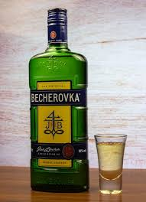

Лікер Бехеровка
Також світовою популярністю користується чеський лікер під назвою бехеровка, створений в Карлових Варах вперше в 1808 році на основі більше 45 трав.
Рецепт був засекречений аж до 1945 року, коли в саду біля будинку сім'ї Бехерових був знайдений тайник, закопаний на початку війни.

Slide 23
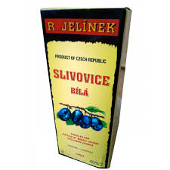
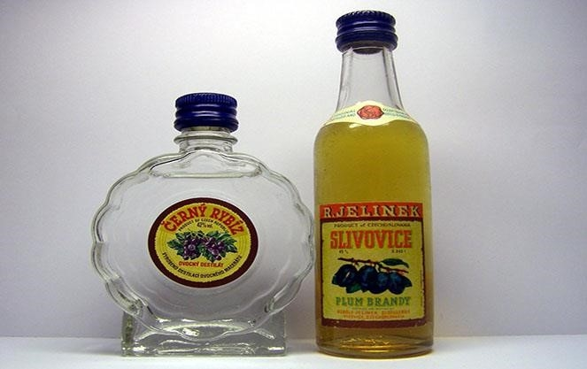
Сливовиця – улюблений напій чехів.
Часто кажуть, що сливовиця – це ракія, бренді, місцева горілка, але насправді це перегнаний сливовий сік, справжній самогон міцністю від 45 до 70 градусів. При цьому він п'ється легко, не обпалює горло, в ньому відчуваються фруктові нотки.

